Slide 1
Кыргыз Республикасындагы аялдардын саясий лидерлиги: "Гендердик көз караш аркылуу - саясий лидерлик жана теңчилик»
Авазкан Ормонова
Жергиликтуу кенештин V, VI жана VI чакырылыштагы депутаты,
гендердик масеселер боюнча ксперт

Slide 2
Аялдардын саясаттагы лидерлиги:
тарых жана укуктук ченемдер

Slide 3
Укуктук база
Кыргыз Республикасынын Конституциясы:
«Кыргыз Республикасында эркектер менен аялдар бирдей укуктарга жана эркиндиктерге, аларды ишке ашыруу үчүн бирдей мүмкүнчүлүктөргө ээ» (1- бөлүм 24-берене, 3)
«Мамлекет мыйзамда белгиленген ар кайсы социалдык топтордун мамлекеттик органдардагы жана жергиликтүү өз алдынча башкаруу органдарындагы, анын ичинде чечим чыгаруу деңгээлинде өкүлчүлүгү үчүн шарттарды түзөт»

Slide 4
Укуктук база
Кыргыз Республикасынын Конституциясы:
«Эл аралык милдеттенмелерге ылайык ар кайсы социалдык топтор үчүн бирдей мүмкүнчүлүктөрдү камсыз кылууга багытталып, мыйзамда белгиленген атайын чаралар кодулоо деп эсептелбейт» (1- бөлүм 24-берене)
«Жергиликтүү кеңештердин депутаттары тийиштүү администрациялык-аймактык бирдикте жашаган жарандар тарабынан бирдей мүмкүнчүлүктөрдү сактоо менен мыйзамда белгиленген тартипте шайланат» (5- бөлүм 113-берене)

Slide 5
«Эркектер менен аялдар үчүн бирдей укуктар менен бирдей мүмкүнчүлүктөрдүн мамлекеттик кепилдиктери жөнүндө» КР Мыйзамы
Бирдей демократияга жетишүү максатында мамлекет азыраак көрсөтүлгөн талапкерди колдоого багытталган атайын чараларды белгилөөгө укуктуу.
Саясий партиялардын шайлоолорго катышуусу талапкерлердин тизмесинде эки жыныстагы адамдардын кепилдүү бирдей өкүлчүлүгүнүн болушун талап кылат.

Slide 6
Кыргызстанда гендердик саясатты илгерилетүү этаптары
1995 - IV Дүйнөлүк аялдар конференциясына Кыргызстандын катышуусу жана аялдардын абалдарын жакшыртуу боюнча Пекин Аракеттер Платформасына кошулуусу
1996 - Кыргыз Республикасынын Президентинин жарлыгы менен Аялдар жылы деп жарыяланган – аялдардын абалын жакшыртуу максатында 1996-2000-жылдар аралыгында Улуттук "Аялзат" программасы кабыл алынган.
- үй-бүлө аялдар жана жаштар иштери боюнча мамлекеттик комиссия түзүлгөн,
- «Кыргыз Республикасынын аялдары жана эркектери» аттуу биринчи жыйнак жарык көрдү
1996-1997 -
БУУнун 5 конвенциясын ратификациялоо:
Аялдардын саясий укугу жөнүндө;
Никеге турууга нике курагында макулдук жөнүндө, жана никени каттоо жөнүндө;
Никеде турган аялдын жарандыгы жөнүндө;
Энеликти коргоо жөнүндө
Аялдарга карата дискриминациянын бардык түрлөрүн жоюу жөнүндө

Slide 7
Кыргызстанда гендердик саясатты илгерилетүү этаптары
2002 – 2020 - Гендердик теңчилик боюнча Улуттук иш-аракеттер планы
Кыргыз Республикасынын «Гендердик теңчиликти камсыздоо боюнча мамлекеттик кепилдиктеринин негиздери жөнүндө" Мыйзамы
2003 -
2003 -
"Үй-бүлөлүк зомбулуктан социалдык-укуктук коргоо жөнүндө" Кыргыз Республикасынын Мыйзамы
2021 - Кыргыз Республикасынын Конституциясы, 24 берене
2007 – КР Шайлоо жөнүндө Кодекси, 72 берене (гендердик квота)

Slide 8
Кыргызстанда гендердик саясатты илгерилетүү этаптары
2007-2010 -Гендердик теңчилик боюнча Улуттук иш-аракеттер планы
2008 – “Аялдар жана эркектер үчүн тең укуктардын жана бирдей мүмкүнчүлүктөр мамлекеттик кепилдиктери жөнүндө” КР Мыйзамы
2018 - "Үй-бүлөлүк зомбулуктан сактоо жана коргоо жөнүндө" Кыргыз Республикасынын Мыйзамы
2021 – КР Конституциясы, 2,4 (шайлоо укугу); 8 (политические партии); 24 , 3 (бирдей укуктар); 37,1-2 (саясий укуктар); IV-болум 40-50 –беренелери (экономикалык жана социалдык укуктар); 112- 113 (ЖОБО/ОМСУ) беренелери
– шаардык кеңештерге шайлоодо, сот тутумунда, БШКда, парламенттин аппаратында атайын чаралар

Slide 9
Кыргызстанда гендердик саясатты илгерилетүү этаптары, 2012 жыл
Биринчи жолу 2020-жылга чейинки гендердик теңчиликке жетишүү боюнча узак мөөнөттүү Улуттук стратегия иштелип чыгып, кабыл алынды. Аны ишке ашыруу үчүн 2012-2014, 2015-2017, 2018-2020-жылдарга Улуттук иш-аракеттер планы бекитилген. (4 артыкчылыктуу багыт)
2012-жыл Президенттин Жарлыгы менен «Үй-бүлө, ынтымак жана өз ара кечиримдүүлүк жылы»- деп жарыяланган
Энелер күнү президенттин жарлыгы менен белгиленди (майдын 3-жекшембиси)
Кыргыз Республикасынын Өкмөтүнө караштуу Гендердик өнүгүү боюнча Улуттук кеңеш түзүлдү

Slide 10
Кыргызстанда гендердик саясатты илгерилетүү этаптары
2016 – ала-качуу жана жашы жете электер менен никеге турууну камтыган диний ырым-жырымдарды өткөргөндүгү үчүн жазаны катаалдаштыруу,.
2017 - "Үй-бүлөлүк зомбулуктан коргоо жана сактоо жөнүндө" Кыргыз Республикасынын Мыйзамынын жаңы редакциясы кабыл алынды, ошондой эле башка 10 мыйзамга тиешелүү өзгөртүүлөр киргизилди: Административдик жоопкерчилик жөнүндө кодекс; Балдар кодекси; "Калкка социалдык кызмат көрсөтүүнүн негиздери жөнүндө" Мыйзам; "Ички иштер органдары жөнүндө"; "Укук бузуулардын алдын алуу жөнүндө"; “Жергиликтүү өз алдынча башкаруу жөнүндө”; "Аксакалдар соттору жөнүндө"; "Телекөрсөтүү жана радиоуктуруу жөнүндө"; "Жарнак жөнүндө"; "Курал жөнүндө".
2017 - "Кыргыз Республикасынын Президентин жана Кыргыз Республикасынын ЖКнин депутаттарын шайлоо жөнүндө" Кыргыз Республикасынын конституциялык Мыйзамында, гендердик квоталар бош орундан чыккан депутаттын ордуна анын жынысына карай кепилденген алмаштыруу жөнүндө жобо менен күчөтүлдү (киргизилген 2020-жылдагы күчүнө кирди).
2018 - Кыргыз Республикасын туруктуу өнүктүрүү боюнча Улуттук кеңеш 2018-2020-жылдарга Кыргыз Республикасынын Шайлоо жөнүндө мыйзамдарын өркүндөтүү Стратегиясын жактырды.
1.2-Максаттын алкагында айылдык кеңештерде аялдар үчүн мандаттардын 30% кепилденген минималдуу өкүлчүлүгүнүн механизмин түзүү пландаштырылууда (1.2.2. чарасы)
2019 - айылдык кеңештерге шайлоодо аялдар үчүн мандаттардын 30% ын сактап калуу механизми түзүлгөн
2020 -Жогорку Кеңештин жана шаардык кеңештердин депутаттарынын бош мандаттарын жынысына алмаштыруу боюнча түзөтүүлөр күчүнө кирди

Slide 11
Гендердик экспертизаны институтташтыруу
2008г.–Парламенттин чечими менен Кыргыз Республикасынын Жогорку Кеңешинде мыйзам долбоорлоруна адистештирилген экспертизаларды жүргүзүү стандарттарын бекитти
2009г. - адистештирилген экспертизаларды, анын ичинде гендердик экспертизаны өткөрүү боюнча милдеттенмени жана тартипти "Кыргыз Республикасынын ченемдик укуктук актылары жөнүндө" Мыйзамында бекитүү
2010г. - Өкмөттүн токтому менен Мыйзам алдындагы мыйзам долбоорлоруна укуктук, адам укуктары, гендердик, экологиялык, коррупцияга каршы экспертиза жүргүзүү тартиби жөнүндө нускамасы бекитилген

Slide 12
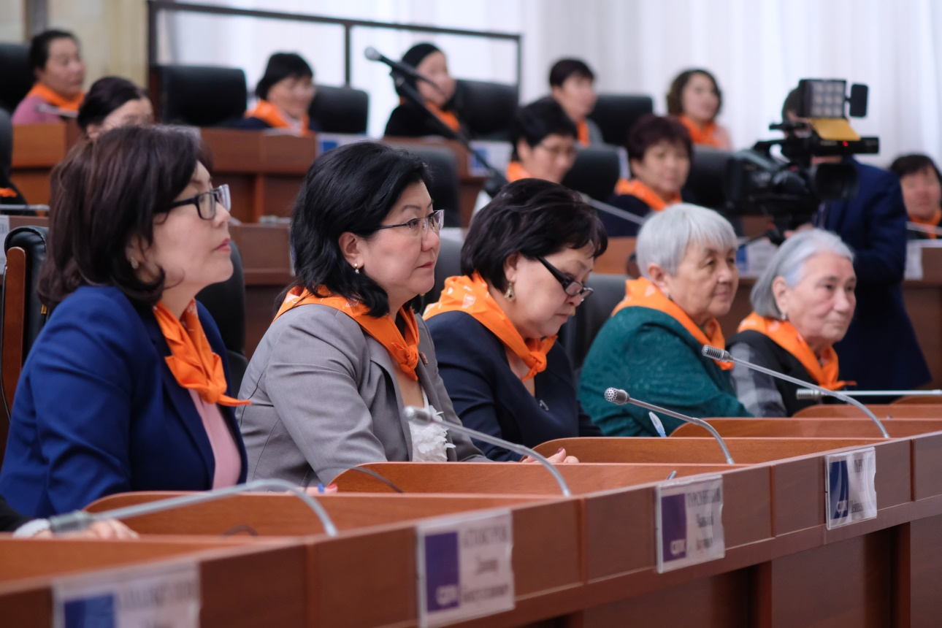
Аялдардын саясий лидерлиги жана гендердик тенсиздик

Slide 13
Конугуу: (15 мин)
Сиз озунузду лидер деп эсептейсизби?
Ооба, эмне учун? Тушундуруп бериниз?
Жок, эмне учун? Тушундуруп бериниз?

Slide 14
Аялдардын саясий лидерлигине болгон тоскоолдуктар:
Аялдардын коомдогу орду жөнүндө маданий стереотиптер
Гендердик ролдор
Гендердик тенсиздик
Мыйзамдардын иштебегендиги
Аялдар менен эркектерге шарттардын жана мумкунчулуктордун бирдей эместиги
Аялдардын тилектештигинин жоктугу
Аялдардын саясий лидерлигин оркундотуучу аянтчалардын жоктугу
Башкаруу тажрыйбасы жок
Билими жоктугу, активист аялдар үчүн билим берүү программалары жок
Өзүнө ишенимдин жоктугу

Slide 15
Эмне үчүн мындай абал болуп жатат?
аялдар өздөрүн көрсөтпөйт, демилгени колго алышпайт жана лидерлик кызматтардан баш тартышат, алардын шайлоо укугу чектелген
стереотип:
аял бийлик үчүн күрөшпөстөн, үй-бүлөдө калсын
натыйжасы
натыйжасы
жигердүү аялдар, анткени добуш берүү аз
"Бул аялдардын иши эмес", аялдардын тилектештиги жок

Slide 16
Эркектер да, аялдар да саясатка кирүүдөн көрө аялдар үйдө отурган жакшы деп эсептешет ( Коомду кабылдоодо “Гендер" улуттук сурамжылоосу” 2016)
саясат аялдын иши эмес
35% эркек
25% аялдар
аялдар саясатка катышуу үчүн өтө эмоционалдык жана физикалык жактан алсыз
50% эркек
40% аялдар
үй-бүлөлүк жана саясий иш-аракеттер аялдар үчүн туура келбейт
51% эркек
42% аялдар

Slide 17
Талкуу жургузуу:

Slide 18
Биздин абалыбыз кандай?
Жакырчылык: Дүйнөдө 185 мамлекеттен 154-орун. | 2017 - 1 миллион 601 миң адам, айыл тургундарынын 72%
Жумушсуздук | 8,9% аялдар, 5,6% эркектер. Аялдардын маянасынын салыштырма салмагы 2017-жылы эркектердин маянасынын 72,5% түздү. Жумушсуздардын 15% айылдык аялдар
Саламаттыкты сактоодо социалдык коргоо чаралары жок | декреттик өргүү, пенсия жана жөнгө салынуучу жумуш убактысы
Энелердин өлүмүнүн көрсөткүчү КМШда эң жогорку орунда | 2017-жылы тирүү төрөлгөн 100 миң балага 31,9 аял туура келет. 70-80% айыл жеринде
Аялдардын аз кандуулугу | 33%
Үй-бүлөдөгү зомбулук фактыларынын көбөйүшү | 2015-жылдан 3524төн 2017-жылга чейин 7333 учур. 2019-жылы үй-бүлөлүк зомбулуктун 5 миңден ашуун учурлары катталган.
Тышкы жана ички миграция | Айылдык аялдар көбүрөөк
Коррупция | 2018 Transparency International (CPI) Коррупцияны кабылдоо индексинде өлкө 132-орунда турат.
Жалпы билим деңгээли | Кыргызстан 189 өлкөнүн ичинен 67-орунду ээлейт, сабаттуулук индекси 0.734 (2019, БУУ)

Slide 19
Биздин мүмкүнчүлүктөр анча деле коп эмес
Бизде күч жок (физикалык жана психологиялык), мүмкүнчүлүктөр аз (аялдардын коомдогу үчилтик орду, балдарды тарбиялоо, карыяларга кам көрүү).
Тарыхта бизде бийлик жок, аялдардын үнү жок.
Жергиликтүү жана мамлекеттик бийлик органдарында аялдар кыйла аз, ошондуктан эркектер чечим чыгарышат.
Дискриминация жана аялдарга карата зомбулук болгон коом -
өнүкпөйт

Slide 20
Эмне кылуу керек?
А) Эч нерсе жасабаңыз, анткени мындай болгон, биз бул жагдайды өзгөртө албайбыз
Б) Күндүн биринде кырдаал озу өзгөртө баштайт
C) Кырдаалды өзүбүз өзгөртөбүз
Биз эмнени тандайбыз жана эмне үчүн?
Качан баштоо керек?
Бүгүн жана азыр
Эмнеден баштоо керек?
Өзүмдөн. Уй-бүлөөдөн. Анын айланасынан. Сиздин көчөдөн. Анын шаар/айылы.

Slide 21
Дээрлик саясий лидер болуп калдыңыз
Башка адамдар бул жөнүндө кандай ойдо экенин билесиң, бирок эмне кылуу керектигин билбейсиң.
Сиз бул адамдарды чогултуп, чогулуп, биргелешип чечим кабыл алышыңыз керектигин түшүнүп жатасыз, анткени көптөгөн үндөр бирөөдөн жакшы
Сизде көйгөй же муктаждыктар бар
Сиз кандайдыр бир аракет кыла баштайсыз

Slide 22
Лидер деген ким?
Лидер сөзсүз түрдө шайланган өкүл же босс эмес. Ал үлгү көрсөтө алат, кеңеш бере алат жана күнүмдүк жашоодо, көрсөтмөлөрдү берет. Лидер бул башкаларга таасир эткен жана максатка жетектеген, башкаларды жетектөөгө жардам берген белгилүү жөндөмдөрго жана сапаттарга ээ жетекчи.
Лидерлик - бул адамдын максаттарга жетүү үчүн башка адамдарга таасир этүү же таасир этүү жөндөмү.
Аялдардын лидерлиги - мамлекеттик башкаруунун ар кандай деңгээлдеринде чечимдерди иштеп чыгууга жана кабыл алууга аялдардын катышуусу.

Slide 23
Лидерлик формуласы
“Потенциал x Тажрыйба x Каалоо”
Сиз: "Мен эч качан көтөрө албайм ..." деп айтпаныз.
"Мен ийгиликке жетем!", "Мен кыла алам" деп айтыш керек
Каалоо
Жасай алам
Кылыш керек

Slide 24
Аялдардын саясий лидерлиги чындыкка айлантуу.
Лидерлик ар кандай социалдык деңгээлдерде болушу мүмкүн.
Лидерликтин 3 компоненти:
Көйгөйлөрдү же маселелерди өз убагында чечүү
2. Адамдарды идеяга айлантуу
3. Өзүн-өзү өнүктүрүү

Slide 25
Саясий лидер
Белгилүү бир максаттарга жетүү үчүн социалдык топту же жалпы коомду стимулдай алат
Принциптерге бекем , ишенимге бекем, ачык талкууларда жана күрөштө өз идеяларын коргоого даяр инсан

Slide 26
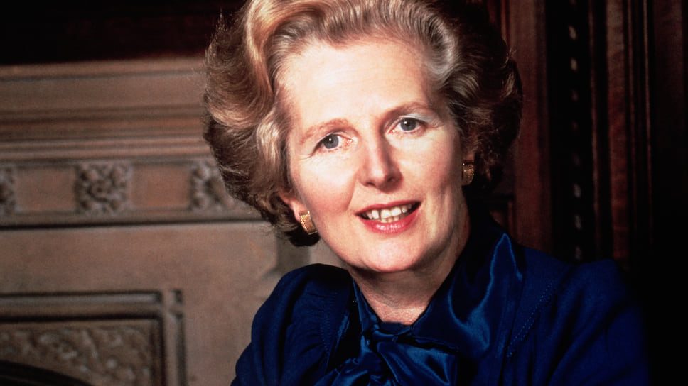
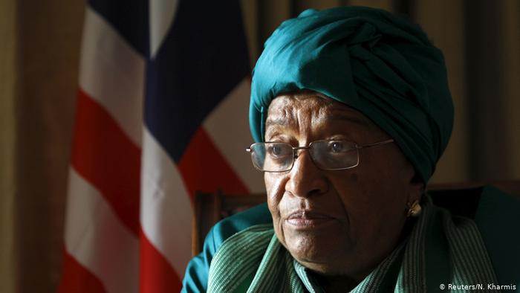
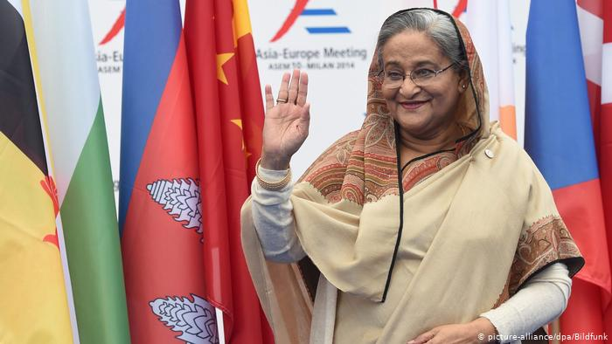
Индира Ганди
Маргарет Тетчер
Шейх Хаси́на Вазе́д
Элен Джонсон-Серлиф

Slide 27
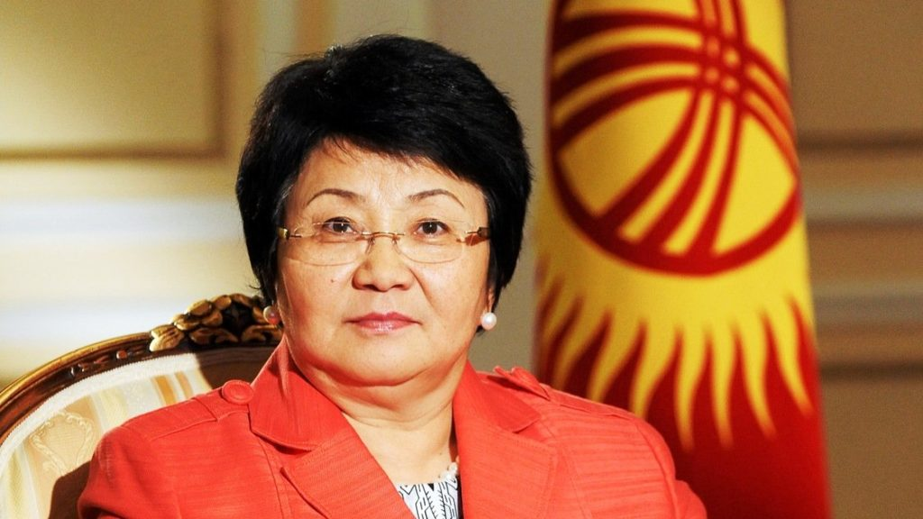
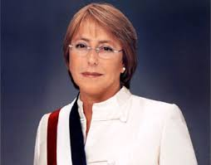
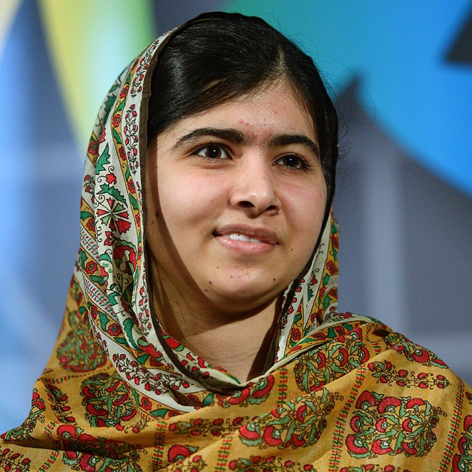
Роза Отунбаева
Чилинин президенти Мишель Бачелет (2014-2018): "Бир аял лидер болгондо, ал өзүн өзгөртөт. Көп аялдар лидер болгондо, алар саясатты өзгөртүшөт
Малала Юсуфзай

Slide 28
Аялдар саясий лидерлери
1980—1996 Вигдис Финнбогадоттир Президент Исландия
1993 Ким Кэмпбелл премьер-министр Канада
2005—Ангела Меркель федеральный канцлер ФРГ
2016—Пэтси Редди Генерал-губернатор Новая Зеландия
2016—Керсти Кальюлайд Президент Эстония
2017—Джасинда Ардерн Премьер-министр Новая Зеландия
2017—Жюли Пейетт Генерал-губернатор Канада
2017—Ана Брнабич Премьер-министр Сербия
2017—Халима Якоб Президент Сингапур
2017—Катрин Якобсдоуттир Премьер-министр Исландия
2018—Сандра Мэйсон Генерал-губернатор Барбадос
2018—Виорика Дэнчилэ Премьер-министр Румыния
2018—Пола-Мэй Уикс Президент Тринидад и Тобаго
2018—Миа Моттли Премьер-министр Барбадос
2018–Саломе Зурабишвили Президент Грузия
2018–Сахле-Ворк Зевде Президент Эфиопия
2019–Зузана Чапутова Президент Словакия
2019 Майя Санду Премьер-министр Молдавия

Slide 29
Саясат - бул ресурстарга жана мүмкүнчүлүктөргө жетүүнү камсыз кылуу үчүн ар кандай кызыкчылыктардын ортосунда сүйлөшүү процесси, башкача айтканда, саясат - бул жарандар кандайча чогуу жашоону чечкен чөйрө.
саясий
бийлик
өз ара аракеттенүү
байланыш
бийлик
өз ара аракеттенүү
Баарыбыз саясатка аралашып, бийликтин таасири астындабыз.

Slide 30
Саясат- бул:
Саясат (грек тилинен алынган, анда πολιτική «мамлекеттик ишмердуулук») — тушунугу, андан сырткары мамлекеттик бийлик органдарынын жана мамлекеттик башкаруунун, коомдук турмуштагы окуялар жана маселелердин баардыгы мамлекеттик тузулуш менен башланышкан ишмердуулук.
Мамлекеттик бийликтин ишмердуулугу - бул, саясий партиянын жана коомдук топтордун ички жана сырткы мамлекеттик мамилелердин кызыкчылыктарын аныктоо.

Slide 31
Саясат:
Саясат - бул таза эмес, сынчыл иш, саясатчылар суук кандуу жана катаал болуш керек, бул аялдын табиятына каршы келет. Аял деген назик жан, аны көтөрө албайт.
Аялдар өтө эмоционалдуу, сен аларга ишене албайсың.
Эгерде аял саясатчы болуп, өзүн ушул татаал ишке арнаса, анда ал жакшы жана камкор эне, аял боло албайт - таптакыр жаман.

Slide 32
Саясий лидердин функциялары:
Адамдар бириктирүүчү
Алардын кызыкчылыктарын жактоочу
Коомдогу өзгөрүүлөрдүн демилгечиси
Эл уюштуруучу

Slide 33
Негизги билдирүү
Лидерлер ар кандай кырдаалды чечүү үчүн чыгышат.
Натыйжалуу лидерлик - позитивдүү өзгөрүүлөрдү жана адамдардын жашоосун өзгөртүүгө багытталган максат.
Лидер көптөгөн кызыкдар тараптарды тартат жана жолдоочуларын каалаган өзгөрүүлөргө / көз караштарга натыйжалуу катышууга таасир этет.
Лидердин жогорку моралдык жана этикалык баалуулуктарга ээ болушу шарт. Лидер ар дайым көйгөйлөрдү чечип, учурдагы абалга (көрүнүштү жүзөгө ашыруу) көбүрөөк мааниге ээ болгон топтун баалуулугун баса белгилейт.

Slide 34
Негизги билдирүү
Лидер аялдар катары, биз жеке кызыкчылыктарыбызды көздөгөн максатка / көз карашка жетүү үчүн, биздин шайлоочулардын/жарандардын, айрыкча аялдардын жана балдардын жыргалчылыгы үчүн өзгөртүшүбүз керек.
Өзгөрүүлөрдү жактоо үчүн, аял-лидерлер өздөрүн билимин жогулулатып, тынымсыз окуп, өзгоро турган жагдайларды, айрыкча кызмат көрсөтүү чөйрөсүн аныктай алышы керек.
Башкалардын (ар кандай аярлуу топтордун) катышуусу менен кабыл алынган чечимдер, негизинен, «жоопкерчиликтин» жана милдеттенменин жогорку деңгээлине алып келет, бул өз кезегинде аларды ишке ашыруунун жогорку мүмкүнчүлүктөрүнө алып келет.

Slide 35
Саясий лидердин алдында кандай маселе бар?
Саясий кырдаалды талдоо
Максаттарды жана милдеттерди аныктоо, стратегиялык чечимдер
Адамдарды белгилүү бир көйгөйдү чечүүгө тартуу
Баары мыйзам чегинде болуусун камсыздоо
Айылда, райондо, өлкө деңгээлинде чечим кабыл алуу

Slide 36
Жакшы лидердин сапаттары
Көрө билген лидер: башкалардан алдыга карап, эмне кылса болорун сунуштайт
1
2
Кеңеш берет: чечим чыгараардан мурда башкалардын пикирин сурайт
Энергетикалык / харизматикалык: жасала турган нерселерге кызыккандар жана алар жетектеген адамдарды тартуу.
3
Жоопкерчилиги: өз иш-аракеттери үчүн жооптуу жана кылган бардык ишинде жогорку стандарттарды сактайт
4

Slide 37
Жакшы лидердин сапаттары
5
Өзүн жана башкаларды сыйлайт
Жеткиликтүү жана ишенимдүү: жетектөөчүлөргө кызмат кылууга даяр болуу жана ага жетишуу
6
7
Басмырлоосуз, адамдарга бирдей мамиле жазайт
8
Билимдүү: ал маалыматтуу
Түшүнүү: баалуулуктар жана адамдарга боор ооруйт, бирок эмоционалдык эмес
9
Өзүн өзү башкара билүү: өзү жөнүндө ой жүгүртөт жана башкаларга тийгизген таасирин түшүнөт, эмоцияларды натыйжалуу көзөмөлдөйт, күчтүүлүгүн бекемдейт жана кемчиликтеринин устундо иштейт
10

Slide 38
Жакшы лидер
Жакшы Лидер - бул адамдардын ишенимине, сый-урматына ээ болгон, алардын муктаждыктарын жана көйгөйлөрүн чечүүгө жетектеген адамдар.
Жакшы Лидер - бул адамдардын иш-аракеттерин жана ой-пикирлерин башкаруучу
Жакшы Лидер - адамдар менен жакшы мамиледе болгон адам
Жакшы Лидер - бул идеялары, пикирлери жана үлгүлүү аракеттери башкалардын өнүгүүсүнө таасир эткен адам.
Жакшы Лидер - бул ачык, туруктуу, ишенимдүү жана ар бир адам менен кандайча иш алып барууну билген адам
Жакшы Лидер - бул кырдаалды түшүнгөн жана жалпы түшүнүккө ээ адам
Жакшы Лидер - популярдуу, көнүмүш жана кызматташууга даяр адам.
Жакшы Лидер - бирөө, чынчыкды жана достукту бекем тутунган адам
Жакшы Лидер - бул өз максатына жетүү үчүн, топ катары биримдигин сактап калуу үчүн чебердик менен жетекчилик кыла алган адам.

Slide 39
Лидер башкара билиши керек
Башкаруунун биринчи деңгээли - эмоцияларды контролдоо.
Көзөмөлдүн экинчи деңгээли - максаттарды контролдоо
Көзөмөлдүн үчүнчү деңгээли - убакытты контролдоо
Башкаруунун төртүнчү деңгээли - ой жүгүртүүнү башкаруу

Slide 40
Лидер жөндөмү
лидер башкаларга таасир этет
адамдарды жетектейт
адамдарды шыктандырат
адамдарга түрткү берет
жалпы максатка жетүү үчүн адамдарды
мобилизациялайт жана башкаларды активдештирет,
башкаларга мүмкүнчүлүк берет
башкалар менен маалымат алмашат,
ишенимди жана берилгендикти орнотот,
кызматташууну өнүктүрөт
бир пикирге келет
милдеттерге жана адамдарга багытталган
ишенимдүү, эр жүрөк адам

Slide 41
Жогорку кенештеги Убактылуу гендердик чаралар (квоты)

Slide 42
Шаардык/айылдык кенештерде аялдардын катышуусу
Өлкөдө 453 айылдык кеңеш, 31 шаардык кеңеш бар
2019-жылдын август айында “Жергиликтүү кеңештердин депутаттарын шайлоо жөнүндө” мыйзамга аялдар үчүн квотадан 30% резервди (49-берененин 7-бөлүгү, 59-1-берене) караган өзгөртүүлөр кабыл алынган.
Эгерде 2020-жылдын март айында шаардык кеңештердин депутаттарынын арасында – 20%, айылдык кеңештин депутаттарынын арасында – 10%.
Андан кийин, жаңы эрежелер боюнча биринчи шайлоо 2021-жылдын апрель айында өткөрүлдү - 2012-жылдагы 10% дан 2021-жылы 37,8% га чейин аялдардын өкүлчүлүгүнүн өсүшү.

Slide 43
Почему в Кыргызстане в политику не вовлечено больше женщин?
(Множественные ответы)

Slide 44
Сунуштар:
Өзүн-өзү баалоо жана өз ресурстарын тактоо, колдоо топторун жана мүмкүнчүлүктөрун.
Алсыз жактарды аныктоо жана белгилүү бир чөйрөдө көндүмдөрдү, билимдерди өнүктүрүү зарылдыгын аныктаңыз
Жаңы билимдерди жана көндүмдөрдү үйрөнүү үчүн атайын пландарды камтыган жеке өсүү планын иштеп чыгуу (качан, кайда, баасы)
Жеке сүйлөө темаларыңызды пландаштырыңыз жана эл алдында сүйлөөгө көнүгүү жасаңыз
ЖМКлардын жана социалдык тармактардын тизмесин түзүңүз, соцтармактарда активдүү катышуу үчүн
ЖМКлар жана социалдык тармактар ​​үчүн билдирүүлөрдүн жана макалалардын тексттерин даярдаңыз
Психологиялык абал менен иштоо жана гармония жасоо
Жакындарыңыз менен маселелерди талкуулаңыз, алардын колдоосун алыңыз, авторитеттүү насаатчыларды жана колдоолорду табыңыз
Өзүңүз устат, машыктыруучу жана үлгү болуңуз
Шайлоодо утулуп калгандыктан же депутаттык мандатынан ажырап калгандыктан, түшүнбөстүктөрдөн жана кысымдардан улам саясий карьераңызды таштабаңыз.
Башка аялдарды саясатка тартуу, колдоочуларды жана пикирлеш адамдарды жамааттык топторго бириктирүү зарыл экендигин унутпаныз.

Slide 45
Чон рахмат!

